Slide 1
Hefinrichting en regeling

Slide 2
Oorsprong hefinrichting
De driepuntsophanging is in 1926 in Groot-Brittannië gepatenteerd door de Iers-Britse uitvinder Harry Ferguson. Hij ontwierp de starre verbinding tussen landbouwwerktuig en trekker op een manier waarbij de krachten die op bijvoorbeeld een ploeg werken, naar de achterwielen van de trekker worden overgebracht. Het ontwerp van een trekker kon daardoor lichter en met het voertuig kon eenvoudiger worden gemanoeuvreerd, waardoor het te ploegen land niet onnodig zwaar werd belast. Daarnaast ontwierp hij ook de hydraulisch beweegbare armen waarmee de hoogte van het werktuig kan worden gevarieerd.
Pas in de jaren 60 van de twintigste eeuw zijn de meeste fabrikanten overgegaan tot een gestandaardiseerde versie van de driepuntsophanging, waardoor landbouwwerktuigen probleemloos op trekkers van verschillende fabrikanten kunnen worden gemonteerd.

Slide 3
Meer dan heffen en zakken
De eerste hefinrichtingen waren enkel om een werktuig te heffen of te laten zakken.
Later werd hieraan een trekkrachtregeling ( of diepteregeling ) gekoppeld

Slide 4
hefinrichting zoals nu wordt toegepast

Slide 5
wanneer welke regeling ?
Positie regeling :
Bij een gewenste vaste positie van de hefinrichting zoals:
Kunstmeststrooier, schoffelmachine, maaier, schudder,
hark, gedragen veldspuit, spitmachine
Zweefstand :
Bij een machine met een eigen werkdiepte regeling zoals:
Frees met rol, cultivator met rol, zaaimachine met loopwielen,
Trekkrachtregeling :
Bij grondbewerking waarbij veel trekkracht via de trekstangen nodig is zoals:
ploegen en woelen

Slide 6
Positie regeling
Je stelt zelf de hefinrichting op een bepaalde hoogte in. Positie
De hefinrichting zal deze positie niet wijzigen bij meer of minder belasten van de trekker

Slide 7
Zweefstand
Je laat tijdens het werk de hefinrichting helemaal naar beneden.
Het werktuig bepaalt zelf de diepte door het instellen van wielen of rollen.
Bij oneffenheden kan het werktuig de hefinrichting mee heen en weer nemen ( Zweven )

Slide 8
2 soorten trekkracht regeling
Bij mechanische hefinrichting
de hefinrichting regelt bij op de wisselende druk/trekkracht in de topstang
Bij elektronische hefinrichting
De hefinrichting regelt bij op de signalen uit de meetpennen in de trekstangen

Slide 9
trekkrachtregeling via topstang

Slide 10
Werking van de regeling
Als de ploeg zwaarder gaat trekken, zal deze daardoor voorover willen kantelen. Hierdoor wordt de drukkracht op de topstang groter.
Deze verhoogde drukkracht wordt doorgegeven aan het regelventiel in de achterbrug. Deze laat olie door naar de hefcilinders waardoor de hefinrichting naar boven zal gaan totdat er weer een balans situatie ontstaat.
Wordt de drukkracht in de topstang te laag, of gaat deze over in een trekkracht, dan zal het regelventiel in de achterbrug de hefinrichting laten zakken tot de vooraf ingestelde waarde

Slide 11
Elektronische hefinrichting EHR
25 Elektronische hefregeling (EHR).doc
Notes:
Waarom MVO?
Bedrijven hebben verschillende redenen om zich met MVO bezig te houden. In de praktijk spelen altijd meerdere motieven een rol. We onderscheiden 3 hoofdmotieven:
MVO omdat het loont
MVO draagt bij aan de financiële prestaties van bedrijven. Onder meer door de stijgende vraag naar duurzame producten en diensten, maar bijvoorbeeld ook omdat MVO de arbeidsproductiviteit verhoogt. In ons dossier MVO loont vindt u alle financiële voordelen van MVO op een rij.
MVO omdat het moet
Soms worden bedrijven gedwongen om zich (meer) met MVO bezig te houden. Bijvoorbeeld door consumentenboycots, mediaschandalen, stakingen of ingrijpen van de overheid. Vaak houden ze zich dan niet aan de minimale maatschappelijke normen, waardoor ze hun ‘license to operate’ verliezen. Bedrijven die zich met MVO bezig houden krijgen minder te maken met zulke acties en boycots.
MVO omdat het hoort
Niet alleen financiële overwegingen spelen een rol bij MVO. Veel bedrijven doen het omdat zij een steentje willen bijdragen aan de maatschappij en ze het milieu niet teveel willen belasten. Ze doen aan MVO omdat ze vinden dat het hoort. Bij sommige ondernemingen, zoals Triodos Bank en Ecostyle, liggen ethische motieven zelfs aan de basis van het bedrijf. Duurzaamheid vormt de kern van hun bedrijfsstrategie.

Slide 12
Aankoppelen van de ploeg
Voor het aankoppelen van de ploeg zet je de hefinrichting op diepte regeling draaischakelaar 2 op stand 10
Je kunt de ploeg nu veilig aankoppelen door de hefinrichting omhoog of omlaag te bewegen door het verstellen van schuif 1.

Slide 13
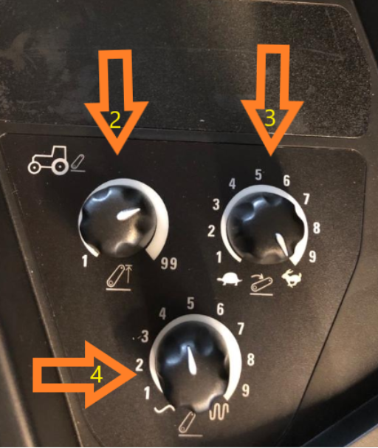
voor vertrek
Stel de maximale hefhoogte in met de schakelaar 2
Laat tijdens het transport over de weg de hefinrichting op positie regeling staan

